Slide 1
English class
Monday, March 16th

Slide 2
Résumé des épisodes précédents :
Je vous ai présenté les objectifs de la séquence.
Nous avons travaillé sur un document au sujet de la famille du Prince William.
Nous avons relevé le vocabulaire de la famille se trouvant dans le document.

Slide 3
Devoirs demandés pour la séance de ce lundi
Je vous avais demandé de compléter le tableau des membres de la famille avec de nouveaux mots.
Sur les pages suivantes, je vous dirige directement vers l'intégralité du vocabulaire nécessaire.

Slide 4

Vous allez commencer par réviser le vocabulaire grâce au site Quizlet. Lisez la suite pour connaître la marche à suivre une fois sur le site.

Slide 5
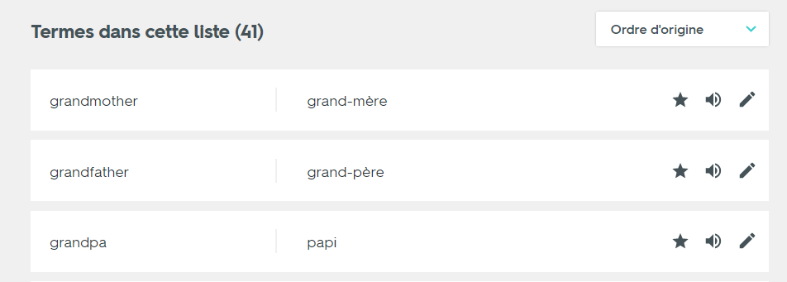

1) Révisez la liste de vocabulaire.
L'icône vous permet d'écouter la prononciation des mots en anglais.

Slide 6
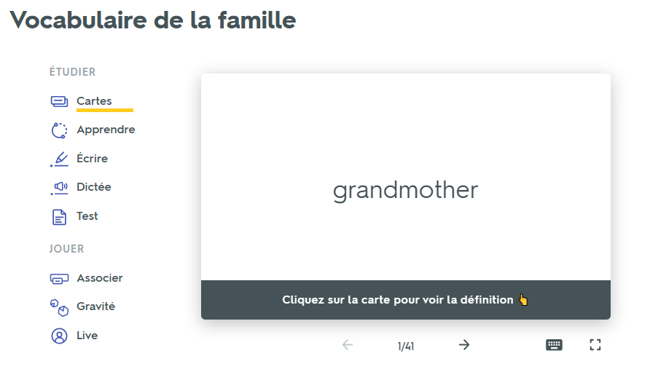
2) Vérifiez que vous vous souvenez de la liste avec les cartes.

Slide 7
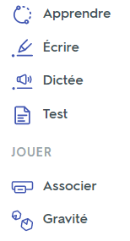
3) Utilisez successivement les autres fonctions pour parfaire vos connaissances.
Astuce : Pour acquérir le vocabulaire, reviens-y régulièrement.
Pour cette fois, je te suggère de tester toutes les activités pendant l'équivalent d'une séance d'anglais (55 minutes).

Slide 8
4) Rejoignez Quizlet grâce à ce lien et lancez-vous !
https://quizlet.com/join/N37HSZF72

